Slide 1
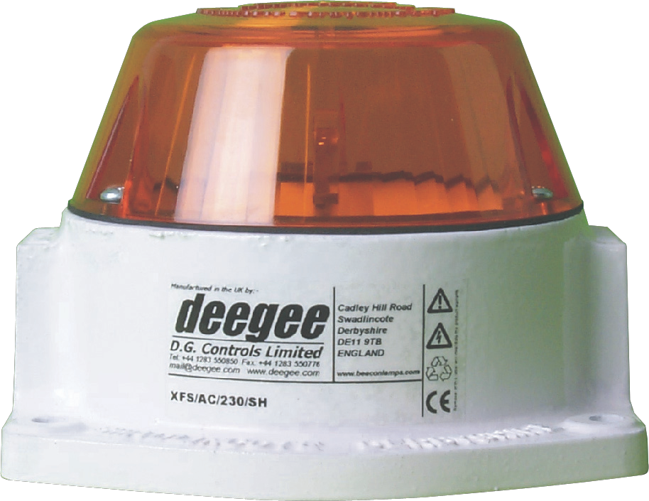
Balizas destellantes Xenon Serie S
95
45
BASE DE ALUMINIO FUNDIDO
150
ENTRADA DE CABLE M20
140
120
ENTRADA DE CABLE M20
90
4 ORIFICIOS 6.5Ø
Indicador visual de xenón robusto que ofrece base de aluminio fundido de alta resistencia y lente de policarbonato. Bases construidas en EPC blanco mientras que las lentes están disponibles en rojo, ámbar, verde, azul o transparente.
Modelos disponibles 2.5 Julios para uso con alimentaciones 12-24Vdc, 115Vac o 230Vac
Proyección unidireccional frontal de la luz, con cierta visibilidad fuera del eje.
Dos entradas de cable M20 roscado; una lateral y otra en la base.
 |  | XFS/DC/12-24/SH/2.5J | XFS/AC/115/SH/2.5J | XFS/AC/230/SH/2.5J
Tensión Alimentación |  | 12-24Vdc | 115Vac | 230Vac
Tensión alim mínima |  | 10.2Vdc | 97Vuc | 195Vac
Tensión alim máxima |  | 27.6Vdc | 132Vac | 264Vac
Consumo medio |  | 146mA | 70mA | 41mA
Consumo máximo |  | 452mA | 1.4A | 354mA
Consumo nominal |  | 3.5W | 3.9W | 3.8W
Frecuencia de destello |  | 60fpm 1Hz
Intensidad Luminosa | Rojo | 5Cd
 | Ámbar | 20Cd
 | Verde | 7Cd
 | Azul | 7Cd
 | Transparente | 43Cd
Ángulo máxima difusión |  | En el eje frontal
Rango del fusible recomendado |  | Externa-500mA TD
Clase de proteción IEC |  | IP65
Rango temperatura de funcionamiento |  | -20 a +55 ºC
SOVERIN CONTROL, S.L. Alameda Urquijo, 80 oficinas - 48013 – BILBAO (Vizcaya)
Tfno: +34 94 454 33 33 Fax: +34 94 454 50 77 E-mail: info@soverincontrol.com Pag web: www.soverincontrol.com

